Slide 1
Проект
«Ярмарка»
по ознакомлению детей с мордовским
фольклором
Разработала
воспитатель:
Мотина В.А.

Slide 2
Тип проекта: творческий, среднесрочный (3 месяца)
В реализации проекта принимают участие дети подготовительной группы, педагоги групп, родители. Знакомство с фольклором нужно начинать в дошкольном возрасте, так как маленькие дети быстрее и активнее впитывают новый, интересный, полезный для них материал.

Slide 3
Актуальность проекта:
«Фольклор создается всеми для всех и в рамках многовековых традиций. Во всем, что делает народ, - единые представления о красоте. Здесь нет разноречий. Единство представлений о красоте создавало единство стиля, и то, как броней, защищало народное искусство от безвкусицы». Д.С.Лихачев
Поэтому фольклор всегда самобытен и современен. Именно по этой причине он, помимо воспитательной функции, несет еще и познавательную и речевую.
Проблема: отсутствие системных знаний об обычаях и традициях своей национальной культуры.

Slide 4
Цель:
Приобщить детей к мордовскому фольклору, увлечь народным сюжетом.
Задачи:
1.Формировать системы знаний о мордовских народных традициях, о проведении ярмарочных гуляний.
2.Знакомство с традиционными героями ярмарок (скоморохами).
3.Воспитание интереса и любви к мордовской национальной культуре, народному творчеству, обычаям, традициям, обрядам.
4.Привлечь родителей к участию в празднике.
5.Закреплять знания русских и мордовских народных песен.

Slide 5
Предварительная работа:
1. Подбор и изучение методической и художественной литературы по данной теме.
2. Подбор музыкального сопровождения для проведения занятия.
3.Довести до сведения родителей важность этой проблемы и привлечь на участие проекта.
4.Обогащение предметно-развивающей среды в группе. (мини-музей, куклы в национальных костюмах)
5.Разучивание закличек , потешек, загадок.

Slide 6
Для реализации проекта был разработан план мероприятий по образовательным областям:
1. Социально-коммуникативное развитие:
Дидактические игры, беседы, загадки
2.Познавательное развитие:
ФЭМП развивающие игры «Посчитай сколько?» «Знакомство с цифрой 10 и числом 10.», конструирование различных построек и обыгрывание их.
3.Речевое развитие:
Чтение стихотворений, рассказов и сказок по данной теме.

Slide 7
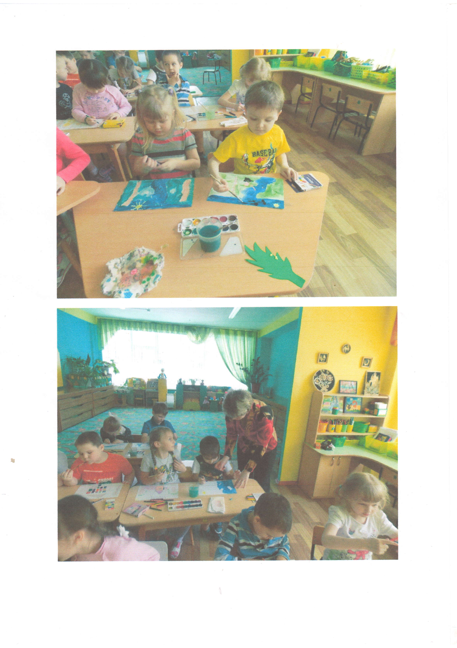
4. Художественно-эстетическое развитие :
Рисование и поделки по теме:
«Осенние дары»
Аппликация «Кукла-веснянка»
Рисование:
«Ярмарка глазами детей»
Разучивание песенок, танцев.

Slide 8
5.Физическое развитие:
Разучивание хороводных и подвижных игр «Платки»,«Гонки на лошадях», «Карусель», «У медведя во бору», «Славная картошка!», «Перетяни канат», физкультминутки.
Здоровый образ жизни: закрепление правил гигиены и здоровой пищи

Slide 9
Результаты проекта.
1. Пополнена детская литература по ознакомлению детей с мордовским народным фольклором.
2. Пополнена методическая литература по ознакомлению дошкольников с мордовским народным фольклором.
3. В группе созданы условия для ознакомления детей с мордовским народным фольклором.
4. Пополнена методическая копилка по оказанию профессиональной помощи воспитателям, родителям по вопросам ознакомления детей дошкольного возраста с устным творчеством мордовского народа.
5.Раскрыты незабываемые образы фольклорных произведений, выразительность и меткость языка, красота художественного слова.
6. Положительная динамика развития восприятия и усвоение устного творчества мордовского народа, с последующим применением его в практической жизни.
Проект вызвал интерес к родной истории, к наследию и традициям своего народа.

